Slide 1
정보보호론 기초
2023 . 05 . 22 신입생 교육 자료 3주차

Slide 2
목차
정보보호론 기초
네트워크 보안 소개
암호학적 해시 함수
대칭키와 비대칭키 (공개키) 개념

Slide 3
정보보호론 기초

Slide 4
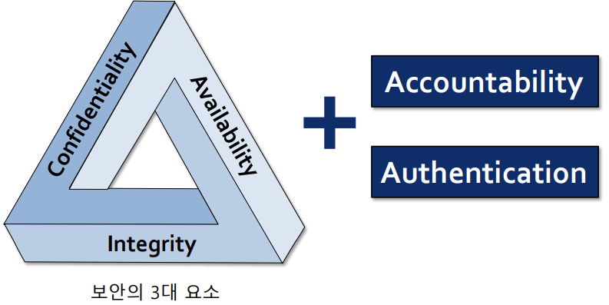
정보보호론 기초
정보보호의 목표
정보보호에는 3가지 목표가 존재함.
기밀성, 무결성, 가용성이 이에 해당함.
정보보호 용어
기밀성 (Confidentiality) - 허락 되지 않은 사용자가 정보의 내용을 알 수 없도록 함
무결성 (Integrity) - 허락 되지 않은 사용자가 정보를 함부로 수정할 수 없도록 함
가용성 (Availability) - 허락된 사용자가 정보에 접근 할 때, 방해 받지 않도록 함
인증 (Authentication) - 허락된 사용자인지 아닌지를 구분할 수 있도록 함
책임성 (Accountability) - 정보보호사고 발생시, 사고의 원인을 파악 및 추적 할 수 있어야 함

Slide 5
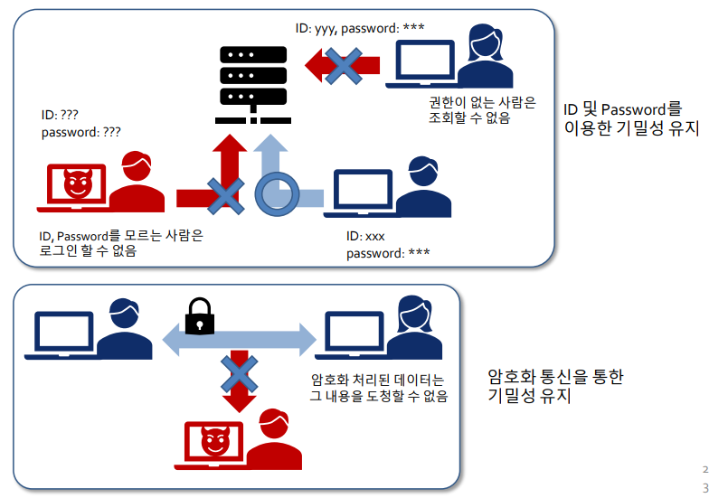
정보보호론 기초
기밀성
인가된 사용자만 정보 자산에 접근할 수 있다는 것으로, 일반적인 보안의 의미와 가장 가까움
허가되지 않은 사람 (비인가자)이 정보에 접근하는 것을 막는 자물쇠
보안과 관련된 많은 시스템과 소프트웨어는 기밀성 과 밀접한 관련이 있음
대표적인 예시 - 방화벽, 암호, 패스워드
보호기법 : TLS, IPSec - AES, RSA (대칭키/비대칭키 암호) , End-to-End Encryption (단대단 암호) , Tor (Onion Routing)
[ ID 및 Password를 이용한 기밀성 유지 ]
[ 암호화 통신을 통한 기밀성 유지 ]

Slide 6
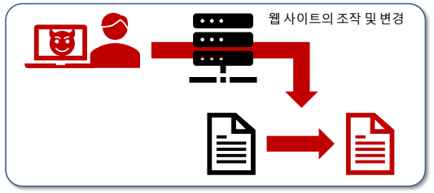
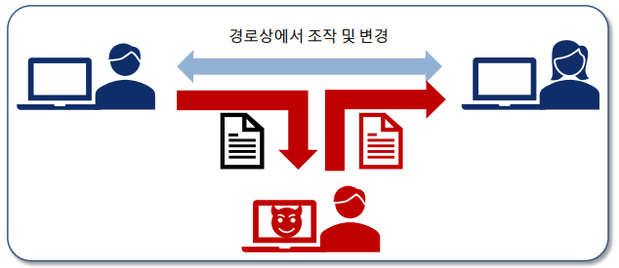
정보보호론 기초
무결성
적절한 권한을 가진 사용자가 인가한 방법으로만 정 보를 변경할 수 있도록 하는 것
무결성은 일상생활에서 중요하게 작용
예시) 지폐의 경우
오직 정부(적절한 권한을 가진 사용자)만이 한국은행을 통해 (인가된 방법으로만) 지폐를 만들거나 바꿀 수 있음
이런 조건이 갖춰 지지 않은 상태로 만든 지폐라면(무결성이 훼손된 경우) 위조지폐로 취급되어 엄중한 법의 처벌을 받음
흔히 보안의 첫 번째 요소로 기밀성을 말하지만, 경우에 따라서는 무결성을 우선으로 둘 수 도 있음
보호기법 : 암호함적 해쉬 함수 (Hash Function) , 메시지 인증 코드 (MessageAuthentication Code) ,전자 서명 (Digital Signature)
[ 웹사이트 조작을 통한 무결성 훼손 ]
[ 경로상에서의 데이터 조작을 통한 무결성 훼손 ]

Slide 7
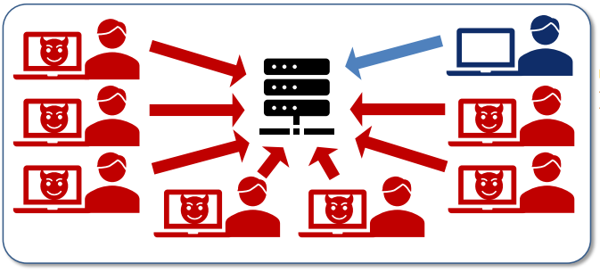

정보보호론 기초
가용성
필요한 시점에 정보 자산에 대한 접근이 가능하도록 하는 것을 의미
일상생활에서 가용성을 상품화한 대표적인 예로는 24시간 편의점
현대 사회에서 정보의 가용성이 훼손되는 것은 필수 불가결한 요소의 가용성이 훼손되는 것과 마찬가지
보호기법 : 데이터 백업, 서버 증설을 통한 접속 트래픽 최대 허용량 확대, KISA 사이버 대피소
[ 대규모 접속 발생으로 원하는 서버에 접속이 원활하게 진행되지 않음 ]
[ 경로상의 시스템이나 네트워크에 문제가 발생하여 인터넷 등에 연결이 되지 않음 ]

Slide 8
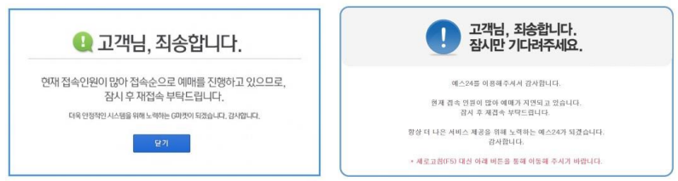
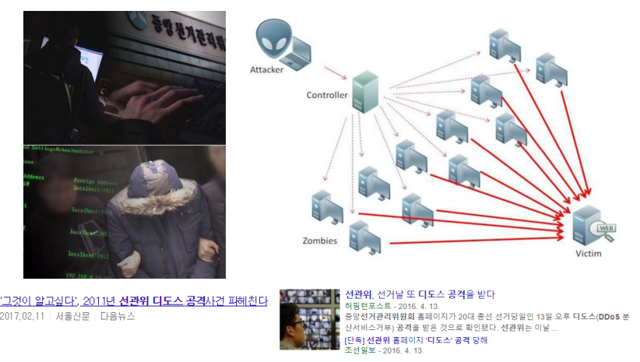
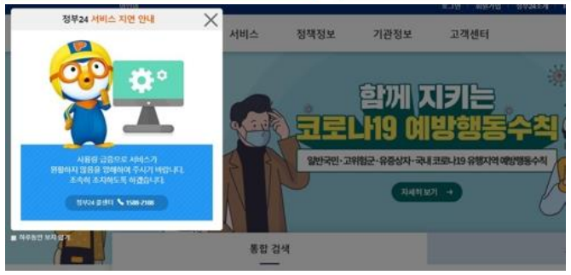
정보보호론 기초
가용성 예)

Slide 9
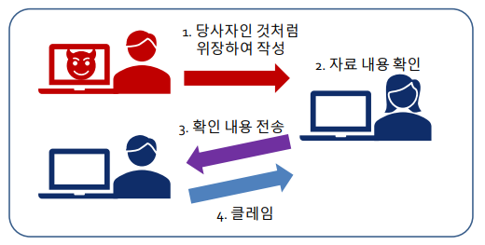
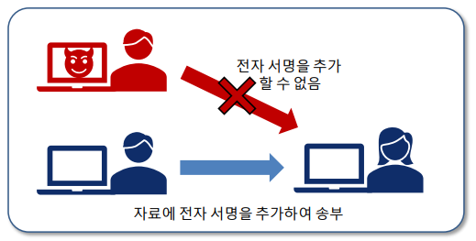
정보보호론 기초
인증 예)
[ 공격자의 전송 메시지 확인을 통한 잘못된 내용 전송 ]
[ 전자 서명을 통한 인증 수행]

Slide 10
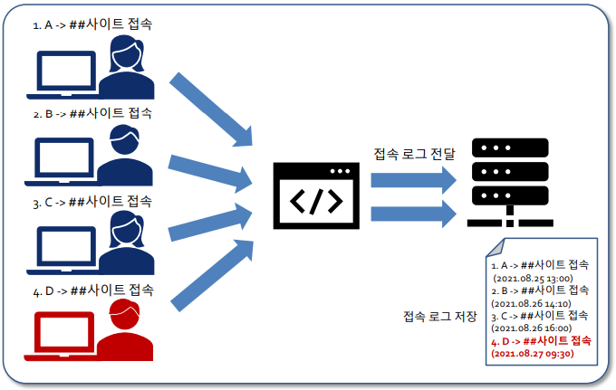
정보보호론 기초
인증 예)
책임성 예)
[ 공격자의 전송 메시지 확인을 통한 잘못된 내용 전송 ]
[ 로그 분석을 통한 사고 원인 파악 ]
[ 전자 서명을 통한 인증 수행 ]

Slide 11
네트워크 보안 소개

Slide 12
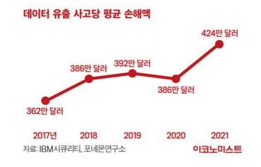
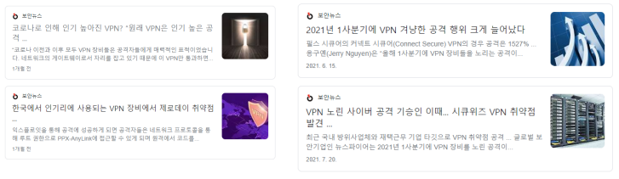
네트워크 보안 소개
다양한 네트워크 해킹 사건 사례가 계속해서 빈번하게 나타남
기업 및 공공기관에 대한 해킹
국가기반시설에 대한 해킹
홈 네트워크에 대한 해킹
IoT 기기 해킹
VPN 장비 공격
VPN 장비들을 타겟팅한 공격. VPN 장비 공격으로 네트 워크 안쪽으로 침투

Slide 13
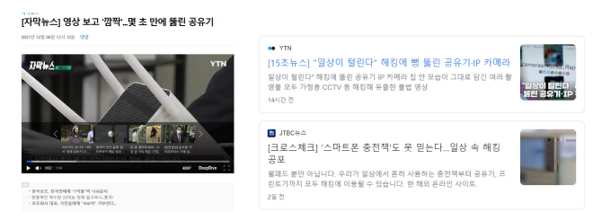
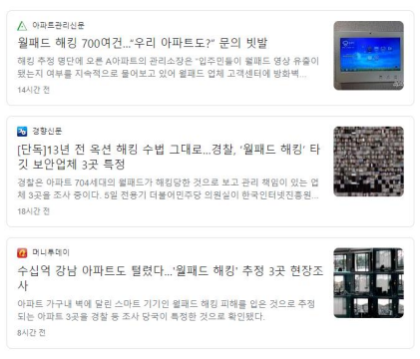
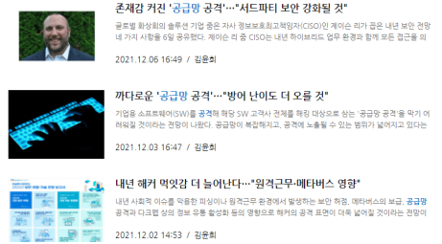
네트워크 보안 소개
공유기 해킹
공급망 공격
자사의 시스템 및 데이터에 접속할 수 잇는 외부 협력 업체 또는 공급업체를 통해 시스템을 침투
대형 데이터 유출 사고 증가시키며, 공급업체와의 관계 가 종료되어도, 하드웨어 및 소프트웨어 공급망에 숨어 있을 수 있음
아파트 월패드 해킹

Slide 14
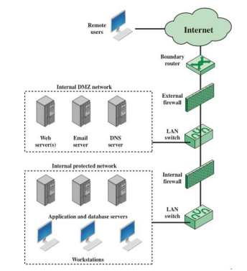
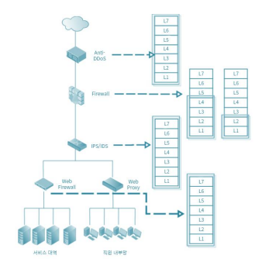
네트워크 보안 소개 – 하계 워크샵 때 배울 내용들
보안을 위한 네트워크 및 서버 디자인
Anti-DDoS, Firewall, IDS / IPS, Web Firewall , Web Proxy ,NAT 등이 있음
추후 네트워크 보안에 대해 배울 때 학습할 것임. 이런 종류가 있다는 것만 확인하기
네트워크 패킷 보호를 위한 암호프로토콜
기업(네트워크 인프라)의 자산을 보호하기 위한 방법

Slide 15
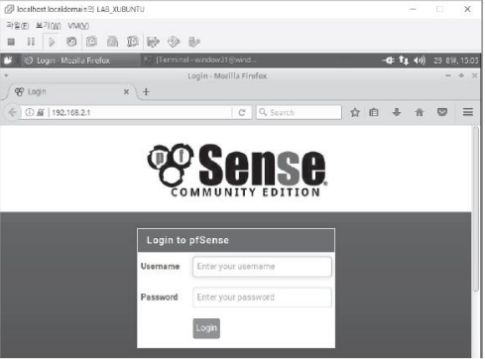
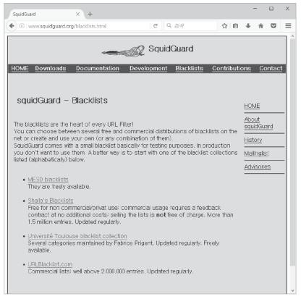
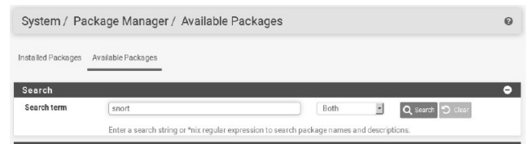
네트워크 보안 소개
오픈 소스 기반 방화벽 : pfSense
실제로 컴퓨터에 pfSense 로 방화벽을 설치할 수 있음.
인라인 IDS(침입 탐지 시스템), IPS(침입 차단 시스템) 시스템 : Snort
유해차단 시스템 : SquidGuard
컴퓨터에 SquidGuard 로 유해된 사이트 등을 차단할 수 있음.

Slide 16
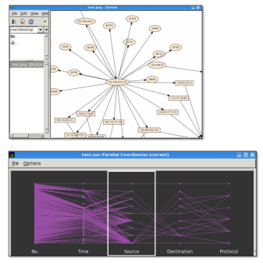
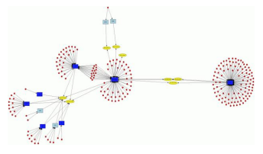
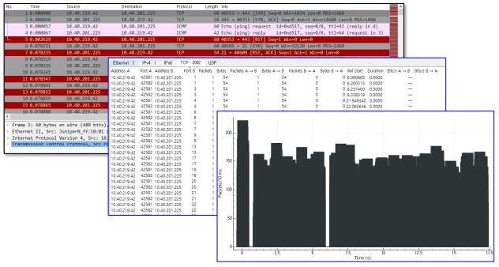
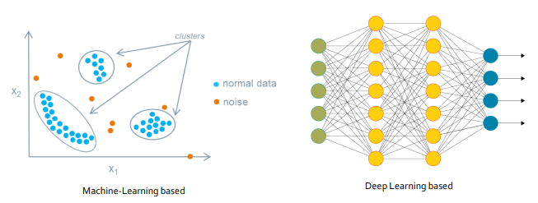
네트워크 보안 소개 – 하계 워크샵 때 배울 내용들
네트워크 공격 종류
네트워크 정보 수집
스캐닝
TCP 포트 스캐닝, UDP 포트 스캐닝
스니핑
스푸핑
ARP 스푸핑, IP 스푸핑
DoS 및 DDoS 공격
대역폭 공격, 자원 고갈 공격, 응용 계층 공격
네트워크 트래픽 분석
정상 및 공격 상황에 따른 트래픽 분석
보안 시각화
로그 분석
로그 파싱
보안 로그 시각화
네트워크 침입/이상징후 탐지 시스템
Signature 기반 탐지
Anomaly 기반 공격 탐지

Slide 17
암호학적 해시 함수

Slide 18
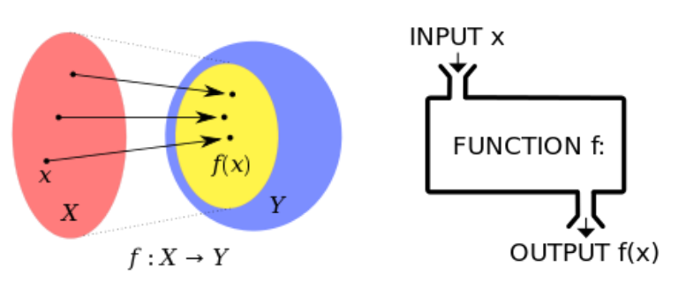
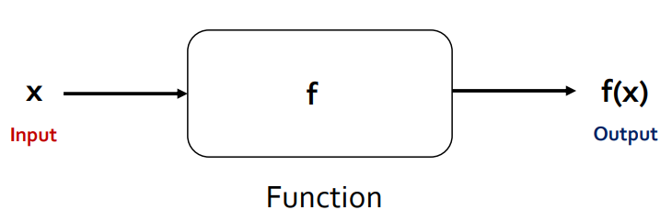
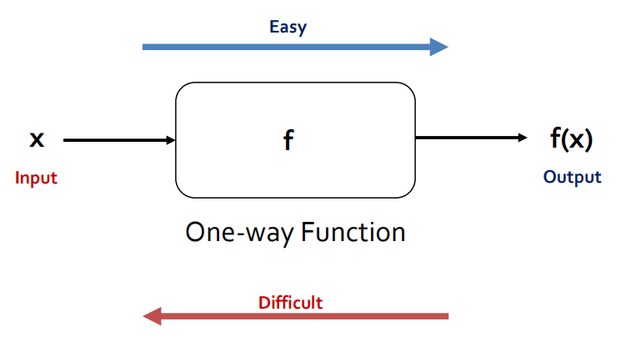
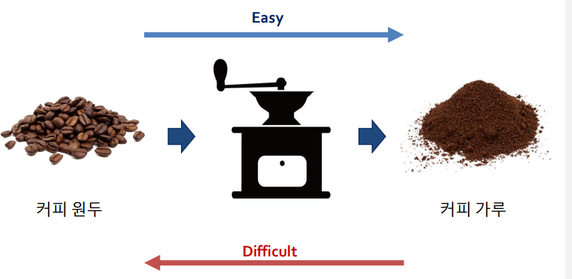
암호학적 해시 함수
함수 (Function) 란 ?
일방향 함수 (One-way function) 란 ?
Input 에서 Output 으로 갈 때는 쉽지만, Output 에서 Input 은 어려운 것
[ 예시 ]

Slide 19
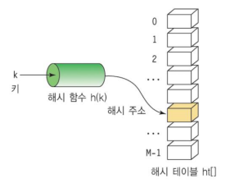
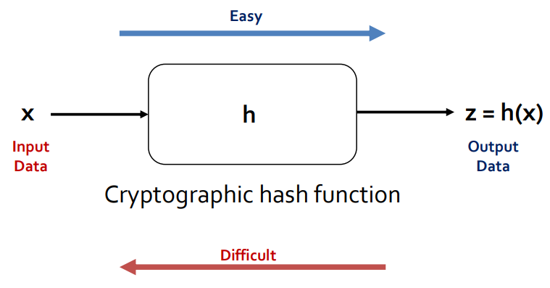
암호학적 해시 함수
Hash function (해시 함수)
해시함수는 어떤 길이의 데이터를 입력해도 고정된 길이의 결과(해시 값)를 출력함.
일반적으로 Hash Table (해시 테이블)을 구성
키(Key)에 데이터(Value)를 저장하는 데이터 구조
예) Python 에서 Dictionary 타입이 Hash Table의 예로 볼 수 있음.
Input data를 x, hash function 를 h, output을 z라고 할 때,
x는 z의 프리이미지 (preimage)라고도 함. z는 이미지 (image)라고 함
이러한 경우, 해시 함수 h는 일대일의 함수가 아니기 때문에,
동일한 해시 값 z를 가질 수 있는 Input data x가 여러 개 존재할 수 있음

Slide 20
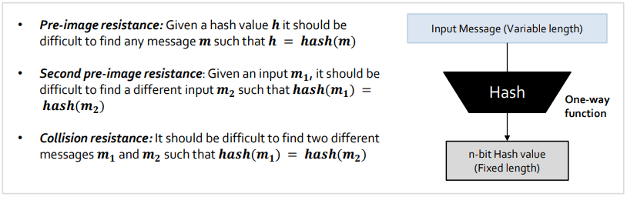
암호학적 해시 함수
해시 함수의 조건
해시 함수는 ‘Digital fingerprints (디지털 지문)’으로도 사용됨.

Slide 21
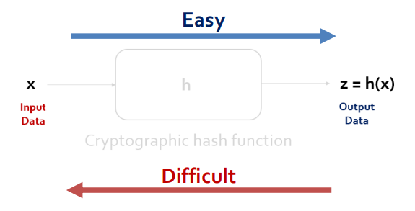
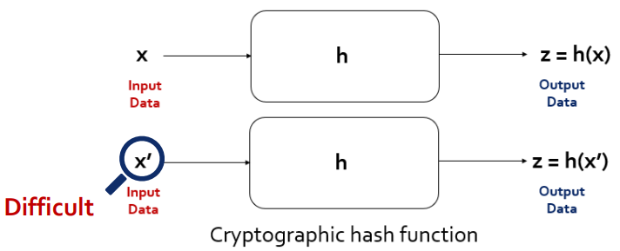
암호학적 해시 함수
해시 함수의 조건
프리 이미지 저항성 (Preimage resistance)
해시 값 z로 문서 x를 찾는 것이 어려워야 함
해시의 단방향적 성질을 의미
주어진 z를 통해 x를 찾는 것은 어려움
제 2 프리 이미지 저항성 (Second preimage resistance)
Input Data x가 주어졌을 때, 해시 값 z를 갖는 또 다른 Input Data x'의 발견이 어려워야 함
주어진 x, z에 대해, x를 h()에 적용한 z = h(x)가 있을 경우,
z = h(x) = h(x') 인 x'를 찾기가 어려워함

Slide 22
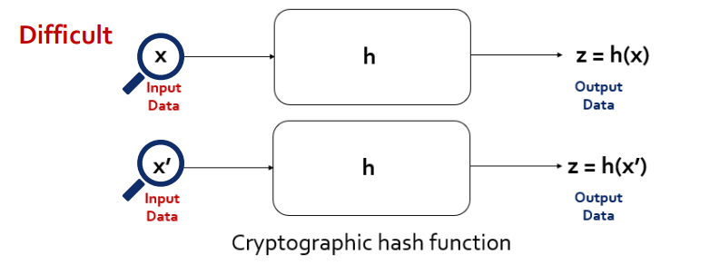
암호학적 해시 함수
해시 함수의 조건
충돌 저항성 (Collision resistance)
동일한 해시 값 z를 갖는 임의의 두 Input Data x, x'을 찾는 것이 어려워야 함
주어진 정보가 없을 때, 해시 값 z에 대한 h(x) = h(x') = z를 만족 하는 (x, x')을 찾는 것이 어려워야 함

Slide 23
암호학적 해시 함수
정리
해시 함수의 조건은 총 3가지임
프리 이미지 저항성
제 2 프리 이미지 저항성
충돌 저항상
프리 이미지 저항성의 경우 Output 값에서 Input 값으로 되돌아가는 것이 어려운 걸 나타냄. ( Ex : 일방향 함수 )
만약, Output 값으로 Input 값을 유추하기 쉽다면 보안적인 면에서 취약하다고 볼 수 있음.
제 2 프리 이미지 저항성의 경우 Input 값이 주어졌을 때 Output 값을 갖는 또 다른 Input 값의 발견이 어려워야 함.
일대일 함수가 아니기 때문에 Output 값이 동일한 Input 여러 개가 존재할 수 있음. <- 이 점이 어려워야 한다는 것임.
만약, 동일한 output 을 갖는 Input 이 여러 개 존재한다면,
중요한 정보가 담겨있는 자물쇠를 여러 개의 열쇠로 탈취할 수 있다는 것과 같음.
충돌 저항성의 경우 동일한 Output 값을 갖는 임의의 두 Input 값을 찾는 게 어려워야 함.
제 2 프리 이미지 저항성과 충돌 저항성의 차이점은 제 2 프리 이미지 저항성은 Input 값이 주어지는 것이고,
충돌 저항성은 주어진 정보가 없을 때 Output 값에 대한 두 Input 값을 찾는 게 어려운 것임.

Slide 24
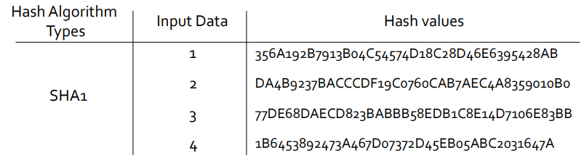
암호학적 해시 함수
눈사태 효과 (Avalanche effect)
암호 알고리즘에서 입력 값에 미세한 변화를 줄 경우 출력 값에 상당한 변화가 일어나는 성질 [source: Wikipedia]
해시 함수에서의 눈사태 효과 (Avalanche effect)
해시 함수에서 Input Data가 1 bit만 차이를 보여도 Output Data는 다르게 나타남

Slide 25
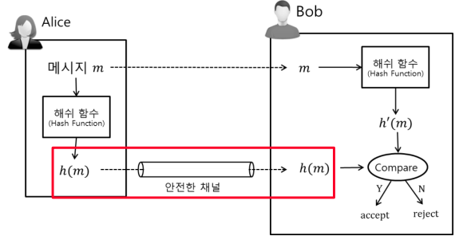
암호학적 해시 함수
메시지 변조 감지 코드 (Modification Detection Code - MDC)
메시지 m과 MDC h(m) 은 분리될 수 있으며, h(m)은 변조되지 않도록 하는 것이 중요
Alice는 메시지 m에 대한 MDC h(m) 생성
Alice -> Bob : m, h(m), 단 h(m)은 안전한 채널로 전송
설명 : 메시지를 해시 함수로 메시지 변조 감지 코드를 만듦. => 이때 만들어진 MDC 를 h(m) 라고 함.
H(m) 은 반드시 안전한 채널로 전달해야 함. 변조가 되면 안되기 때문임.
Alice 는 Bob 에게 메시지를 보냄. Bob은 받은 메시지가 변조 되었는지 확인하기 위해 해시 함수로 MDC 를 만듦.
안전한 채널로 받은 h(m) 과 Bob 이 만든 MDC 를 비교함. 이때, 중간에 메시지가 변조되지 않았다면 값이 똑같음.
=> 이렇게 메시지가 변조 되었는지 감지할 수 있음.

Slide 26
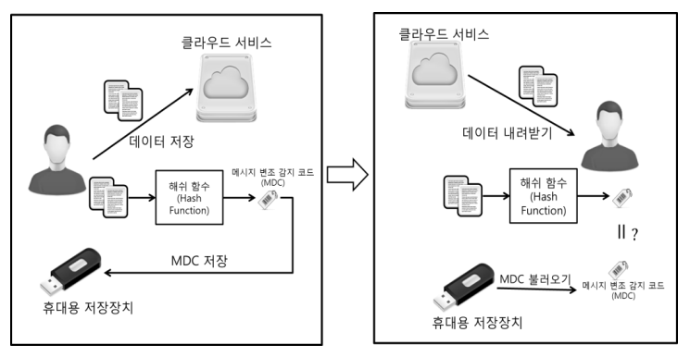
암호학적 해시 함수
MDC를 이용한 메시지 변조 감지 코드 활용 예
클라우드 서비스에서 원본 메시지에 대한 무결성을 제공

Slide 27
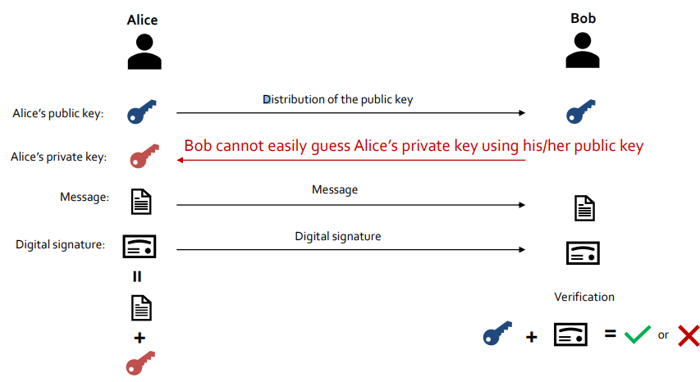
암호학적 해시 함수
전자 서명 ((Digital signature)
인증 (Authentication)
전자 서명을 통해 서명자를 검증할 수 있음
메시지 무결성 (Integrity)
메시지는 서명 후에 변경될 수 없음
부인방지 (Non-repudiation)
발신자는 서명한 사실을 부인할 수 없음
전자 서명 알고리즘의 종류
RSA, ECDSA, …

Slide 28
대칭키와 비대칭키 (공개키) 개념

Slide 29
대칭키와 비대칭키 (공개키) 개념
암호학 소개
1980년 이전 암호학은 주로 군이나 정보기관에서 일반 문서의 비밀(기밀성)을 제공하기 위하여 사용됨
급속한 발전으로 현재 암호학은 컴퓨터 시스템과 관련된 거의 모든 분야의 보안 메커니즘을 구현하기 위한 필수적인 부분임.
예) 웹에서 서비스를 제공받기 위한 인증 및 접근 제어, 기업 등의 기밀 유출 방지를 위한 데이터 유출방지(DLP) 시스템
또한, 모바일 장치에서의 개인정보보호를 위한 목적에도 암호가 사용되고 있음
암호학(Cryptology)은 암호기법(Cryptography)과 암호분석(Cryptanalysis) 분야로 나뉘어짐
암호기법을 뜻하는 영문표기인 Cryptography는 그리스어로 “비밀(secret)”을 의미하는 Kryptos와
“쓰다(Write)”를 의미하 는 gráphō의 합성어로 어원적 의미는 “Secret writing”
현대 이전에 암호기법은 메시지(Message)를 감추어 읽지 못하도록 하기 위한 목적,
즉 메시지의 기밀성 (Confidentiality)을 제공하기 위하여 사용됨
암호기법에서 ‘ 암호화’ 는 알고리즘(Algorithm) 을 사용하여 메시지(정보) 의미를 알 수 없는 형태로 변형시키는 과정
암호화를 위하여 사용되는 알고리즘을 특별히 암호화 알고리즘(Encryption Algorithm), 혹은 암호(Cipher)라고 함
암호화 이전의 메시지는 평문(Plaintext), 암호화된 후의 메시지는 암호문(Ciphertext)라고 함

Slide 30
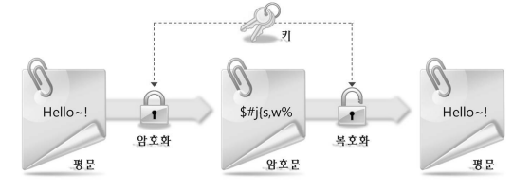
대칭키와 비대칭키 (공개키) 개념
암호학 소개
암호화의 반대 과정, 즉 복호화는 알고리즘을 사용하여 암호문을 평문으로 바꾸는 과정 (암호문 -> 평문)
암호화/복호화 알고리즘을 합쳐서 암호 알고리즘 (Cryptographic Algorithm),
혹은 암호시스템 (Cryptographic Systems / Cryptosystems)라고 함
평문을 암호문으로 바꾸거나 암호문을 평문으로 바꾸어서 본래의 메시지를 읽기 위해서는 특별한 비밀이 필요 (Key)
평문을 암호문으로 바꿀 때 사용하는 키를 암호화 키 (Encryption Key), 암호문을 평문으로 바꿀 때 사용하는 키를 복호화 키(Decryption Key)라고 함
알고리즘은 어떠한 문제를 해결하기 위한 유한(finite)한 단계적인 절차나 방법을 말함
키 등의 사전정보 없이 암호문에서 평문을 복호화하는 기법을 암호분석(Cryptanalysis)이라 하며, 과거 암호분석은 정보기관이나 범죄집단에 의해서 수행되는 것으로 생각되었지만, 현재는 대부분 연구기관에 서 연구되고 있으며 하나의 학문 분야로 자리잡음

Slide 31

대칭키와 비대칭키 (공개키) 개념
암호학 소개
암호 알고리즘은 다음과 같이 세 개의 알고리즘 (𝑮, 𝑬, 𝑫)로 구분됨
키 생성 (Key Generation) 알고리즘 G
키 생성 알고리즘 G는 가능한 키들의 집합 𝑲에서 암호화 키 𝒌𝟏와 복호화 키 𝒌𝟐를 선택함
이 때, 집합 𝑲를 키 공간(Key Space)이라 함
한 개의 키가 집합 𝑲에서 선택될 확률은 키 공간의 분포에 따라 상이하지만, 일반적으로 균일분포를 따르는 확률 $\frac{1}{| k |}$을 가지 는 난수 (Uniformly Distributed Random Number)를 선택함
ex) 4 bit 길이의 키를 사용하는 경우 키 공간은 집합 {0, 1, . . . , 15} (2의 4승 이므로 16개) 이며, 균일분포를 따라 이 중 하나의 값이 키로 선택될 확률은 $\frac{1}{16}$ 으로 볼 수 있음

Slide 32



대칭키와 비대칭키 (공개키) 개념
암호 알고리즘
암호 알고리즘은 다음과 같이 세 개의 알고리즘 (𝑮, 𝑬, 𝑫)로 구분됨
암호화 (Encryption) 알고리즘 E
암호화 알고리즘 𝑬는 암호화 키 𝒌𝟏 ∈ 𝑲를 사용하여 평문 𝒎을 입력으로 받아 암호문 𝒄를 출력함.
복호화 (Decryption) 알고리즘 D
복호화 키 𝑘2 ∈ 𝐾를 사용하여 암호문 𝑐 ∈ 𝐶 를 복호화하면 메시지 𝑚 ∈ 𝑀을 얻어낼 수 있음
암호 알고리즘이 올바르게 설계되었다면 평문 𝒎의 암호문을 복호화 했을 때 평문 𝒎을 얻을 수 있어야 함.
즉, 수식을 만족해야 함

Slide 33
대칭키와 비대칭키 (공개키) 개념
암호 알고리즘
이러한 상황에서, 암호 알고리즘은 암호화 키와 복화화 키가 1. 같은 경우와 2. 다른 경우로 구분됨
암호 알고리즘이 동일한 암호화 키와 복호화 키를 사용하는 경우,
즉, 𝒌𝟏 = 𝒌𝟐인 경우, 대칭키 알고리즘(Symmetric Key Algorithm)이라 함
만약 암호 알고리즘이 다른 키(𝒌𝟏 ≠ 𝒌𝟐)를 사용하는 경우,
비대칭키 알고리즘(Asymmetric Algorithm) 또는 공개키 알고리즘(Public Key Algorithm)이라 함
대칭키 알고리즘은 암호화되는 평문의 크기에 따라 블록 암호(Block Cipher)와 스트림 암호(Stream Cipher)로 분류됨

Slide 34
참고문헌
정보보호론 수업 자료
네트워크 보안 수업 자료

Slide 35
Thank You

